Slide 1
Deux machines virtuelles en réseau avec VirtualBox
10.10.0.0/24
web
client
TP 2 · Séance 2 — Introduction au Cloud Computing
L3 SI — RIST & BDGL
Enseignant : Dr Bakayoko
Groupe : KOUASSI KOUAKOU YANN LOIC — KANGAH KOUAME LUC MARTIAL — FOFANA CHEICH MANSOUR
Notes:
Bonjour. Nous sommes le groupe de KOUASSI KOUAKOU Yann Loïc, KANGAH KOUAME Luc Martial et FOFANA CHEICH Mansour. Nous présentons le TP 2 du cours d’introduction au Cloud Computing, encadré par le Dr Bakayoko. Le thème : deux machines virtuelles en réseau avec VirtualBox. En une heure environ, nous allons cloner des machines, les relier dans un sous-réseau privé, publier un site web, le protéger avec un pare-feu, puis mesurer ce que cela consomme.

Slide 2
Un mini cloud sur un PC
OBJECTIF
PC hôte · Windows + VirtualBox
DANS LE CLOUD
Image (AMI)
SSH 2222 → web:22
SSH 2223 → client:22
HTTP 8080 → web:80
→ VM ubuntu-srv
Réseau NAT « tp-cloud » · 10.10.0.0/24
DANS LE CLOUD
Sous-réseau privé (VPC)
web
10.10.0.10
Nginx · ufw
client
10.10.0.20
ping · curl
Routeur NAT
10.10.0.1
Passerelle · DNS
→ Réseau NAT tp-cloud
DANS LE CLOUD
Groupe de sécurité
→ Pare-feu ufw
Notes:
L’idée du TP est de reproduire sur un PC les trois gestes d’une instance cloud IaaS. L’image, c’est notre VM ubuntu-srv. Le sous-réseau privé, c’est un réseau NAT VirtualBox appelé tp-cloud, en 10.10.0.0/24. Le groupe de sécurité, c’est le pare-feu ufw. Deux machines vivent dans ce réseau : web en 10.10.0.10 et client en 10.10.0.20. Le routeur 10.10.0.1 sert de passerelle. L’hôte ne peut les joindre que par trois redirections de port : 2222, 2223 et 8080.

Slide 3
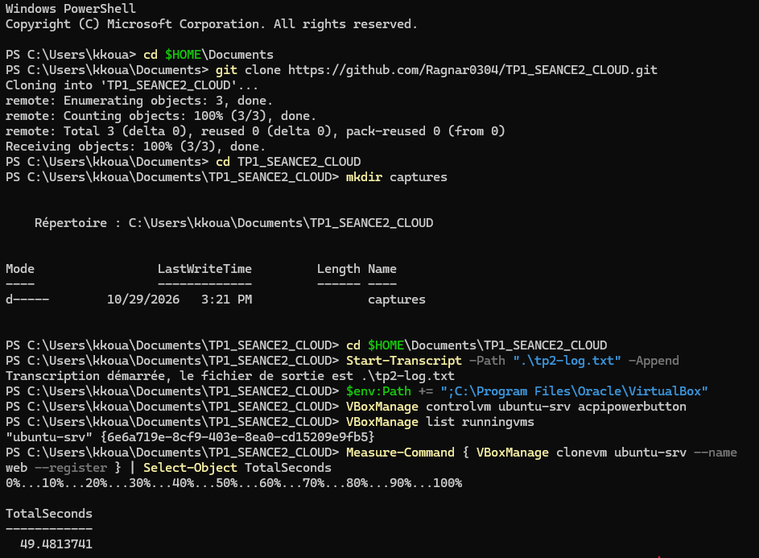
Cloner une image en 49,5 secondes
PARTIE 1 · CLONAGE
49,5 s
Clonage de web avec VBoxManage clonevm
≈ 8 min
Installation d’Ubuntu au TP précédent
Un serveur physique : plusieurs jours.
Mesure avec Measure-Command : TotalSeconds = 49,4813741
Notes:
Première partie : créer les machines par clonage. Dans le cloud, on ne réinstalle jamais un système, on lance une instance à partir d’une image. Ici l’image est ubuntu-srv. Nous avons chronométré le clonage de web avec Measure-Command : 49,5 secondes. L’installation d’Ubuntu au TP précédent avait duré environ 8 minutes, et mettre en service un serveur physique prend des jours. C’est l’élasticité du cloud. Nous avons ensuite cloné client, et réduit chaque clone à 1 vCPU et 1 Go de RAM.

Slide 4
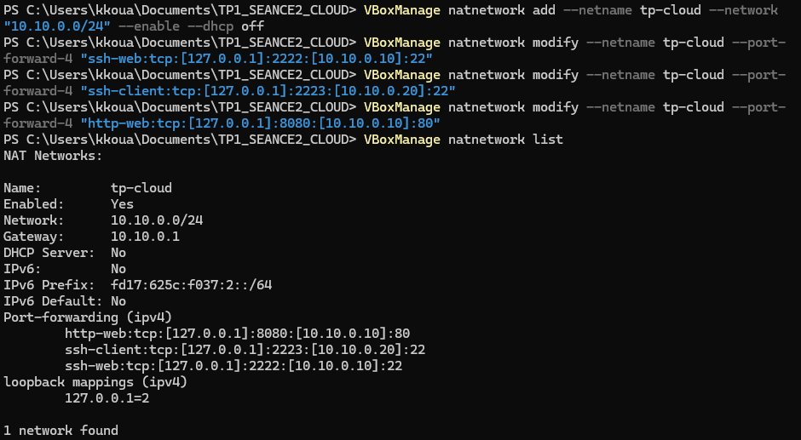
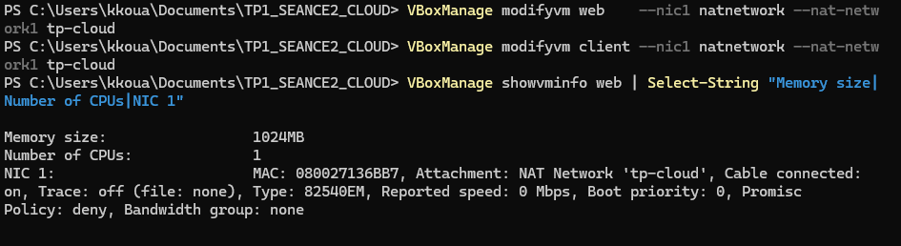
Un réseau NAT, c’est un sous-réseau privé
PARTIE 1 · RÉSEAU
10.10.0.0/24
Passerelle 10.10.0.1, DHCP désactivé : adresses fixes.
3 redirections de port
2222 → web:22
2223 → client:22
8080 → web:80
web : 1 vCPU · 1 Go
Carte reliée à « tp-cloud ».
Notes:
Nous créons ensuite le réseau NAT tp-cloud, sans DHCP puisque les adresses seront fixes. La commande natnetwork list montre le réseau 10.10.0.0/24, la passerelle 10.10.0.1 et les trois redirections de port : deux pour le SSH et une pour le web. En dessous, showvminfo confirme que web a bien 1024 Mo de mémoire, un processeur, et que sa carte réseau est branchée sur tp-cloud.

Slide 5
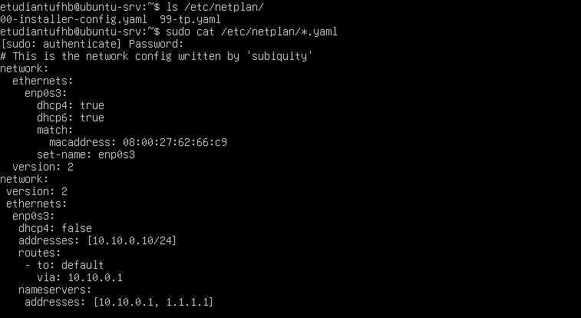
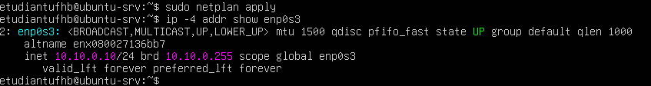
Un clone garde l’ancienne adresse MAC
PARTIE 1 · DÉPANNAGE
Symptôme
netplan apply : « Cannot find unique matching interface for enp0s3 »
Cause
Le fichier 00-installer-config.yaml lie l’interface à la MAC de ubuntu-srv.
match: macaddress: 08:00:27:62:66:c9 (MAC de l’image d’origine)
Solution
Déplacer ce fichier, garder 99-tp.yaml.
Après correction : web = 10.10.0.10/24
Notes:
Un clone est une copie exacte, donc il faut le personnaliser : nom d’hôte, identifiant de machine et clés SSH. Nous avons aussi rencontré un vrai problème. Après avoir écrit notre fichier netplan, la commande répondait qu’elle ne trouvait pas l’interface. La cause : le fichier d’origine, hérité de l’image, liait la carte réseau à l’adresse MAC de ubuntu-srv. Le clone a une autre MAC, donc rien ne correspondait. Nous avons déplacé ce fichier, et web a obtenu l’adresse 10.10.0.10. Même chose pour client en 10.10.0.20.

Slide 6
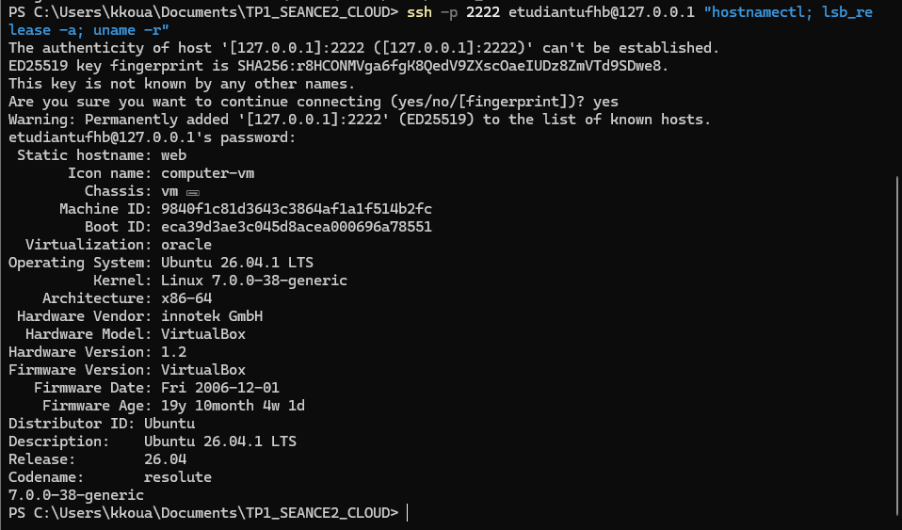
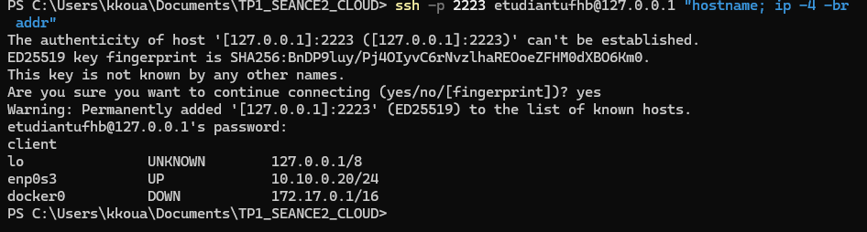
Les deux VM répondent en SSH
PARTIE 1 · ACCÈS
ssh -p 2223 : client en 10.10.0.20/24
Ubuntu 26.04.1 LTS
Noyau Linux 7.0.0-38-generic
ssh -p 2222 : hostnamectl, lsb_release, uname -r
1 vCPU · 1 Go de RAM
Chaque clone, comme demandé
Notes:
Après redémarrage, nous nous connectons en SSH depuis Windows grâce aux redirections de port : le port 2222 mène à web, le port 2223 à client. La commande hostnamectl confirme que web tourne sous Ubuntu 26.04.1 LTS avec le noyau 7.0.0-38. Côté client, le nom d’hôte est bien client et l’adresse 10.10.0.20. La partie 1 est terminée : deux machines créées, personnalisées et accessibles.

Slide 7
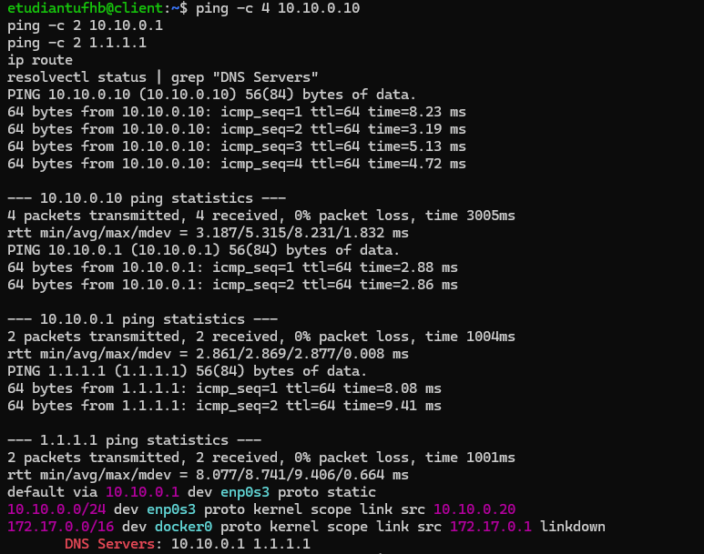
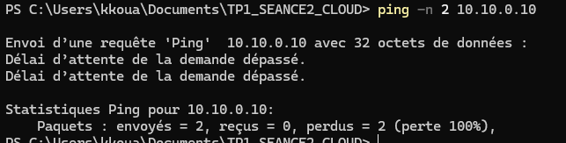
Même sous-réseau, mais isolé de l’hôte
PARTIE 2 · RÉSEAU
5,3 ms
Ping moyen client → web, 0 % de perte
Windows : 100 % de perte. L’hôte n’atteint web que par redirection de port.
Depuis client : web, passerelle 10.10.0.1, Internet
Notes:
Partie 2. Depuis client, les pings vers web, vers la passerelle et vers Internet réussissent tous, sans perte. Vers web, le temps moyen est d’environ 5 millisecondes : c’est faible car tout reste dans la même machine physique, via un commutateur virtuel. La table de routage montre la route par défaut via 10.10.0.1. À droite, le ping depuis Windows vers 10.10.0.10 échoue : le réseau NAT est un sous-réseau privé. L’hôte ne joint web en SSH que grâce à la redirection de port. C’est l’équivalent d’une adresse IP publique avec une règle entrante.

Slide 8
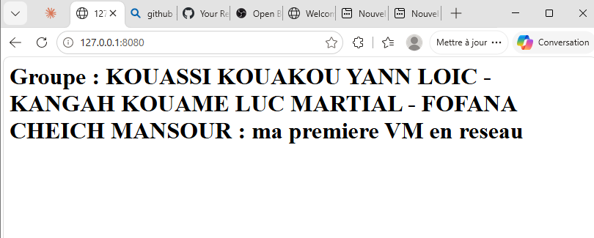
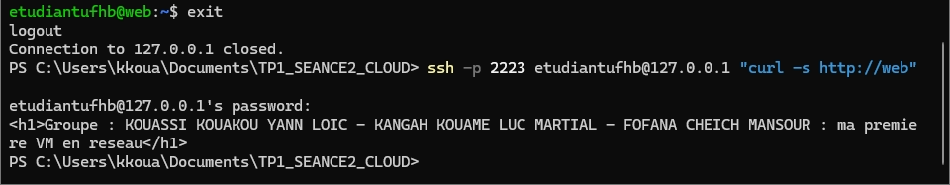
Nginx publie la page du groupe
PARTIE 3 · PUBLICATION
Service actif
systemctl status nginx
→ active (running)
Navigateur de l’hôte : http://127.0.0.1:8080
Deux chemins d’accès
Depuis client : http://web
Depuis l’hôte : redirection 8080 → web:80
curl depuis client : la même page
Notes:
Partie 3 : publier une page web. Nous installons Nginx sur web, et nous vérifions qu’il est actif avec systemctl status. Nous remplaçons la page d’accueil par un message avec le nom de notre groupe. La page s’affiche depuis client avec curl, et depuis le navigateur de Windows à l’adresse 127.0.0.1 port 8080, grâce à la redirection vers le port 80 de web.

Slide 9
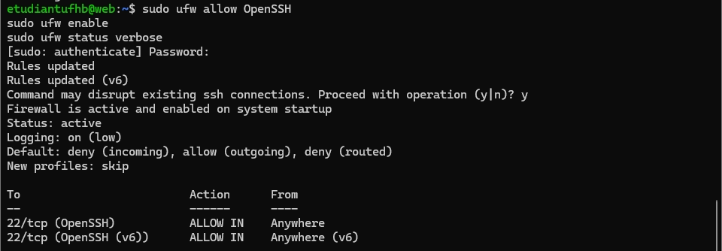
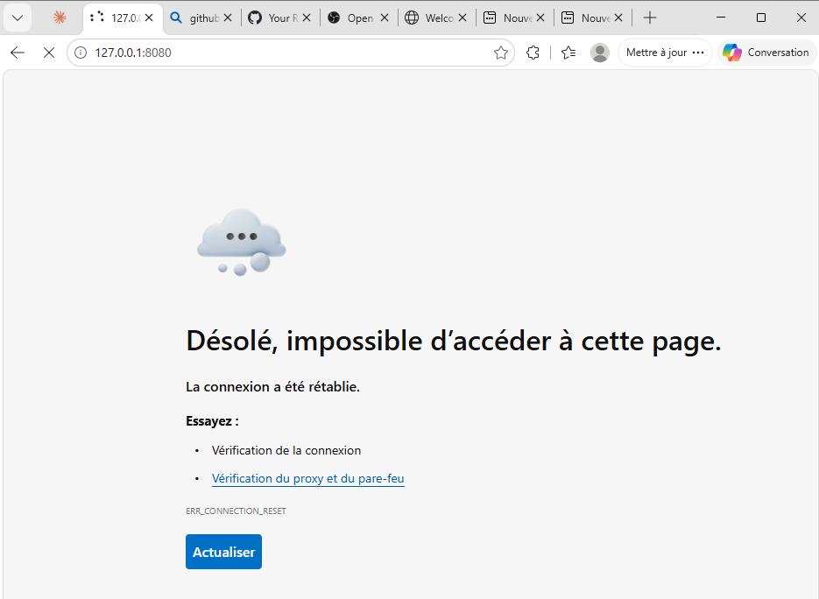
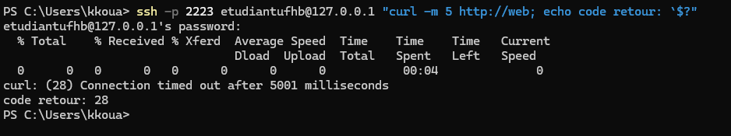
ufw ferme le port 80
PARTIE 3 · PARE-FEU
Seul OpenSSH est autorisé (politique deny en entrée)
curl : délai dépassé, code retour 28
Navigateur : ERR_CONNECTION_RESET
Les paquets sont ignorés : aucune réponse, donc le client attend.
Notes:
Nous activons maintenant le pare-feu ufw, en autorisant d’abord OpenSSH, sinon nous perdrions l’accès SSH. Seule la règle OpenSSH est présente, la politique par défaut refuse tout le reste en entrée. Depuis client, curl avec un délai de 5 secondes échoue : connexion expirée, code retour 28. Le pare-feu ignore les paquets au lieu de les refuser, donc le client attend. Dans le navigateur, Edge finit par afficher une erreur de connexion réinitialisée : VirtualBox accepte la connexion, ne reçoit rien de web, puis la coupe.

Slide 10
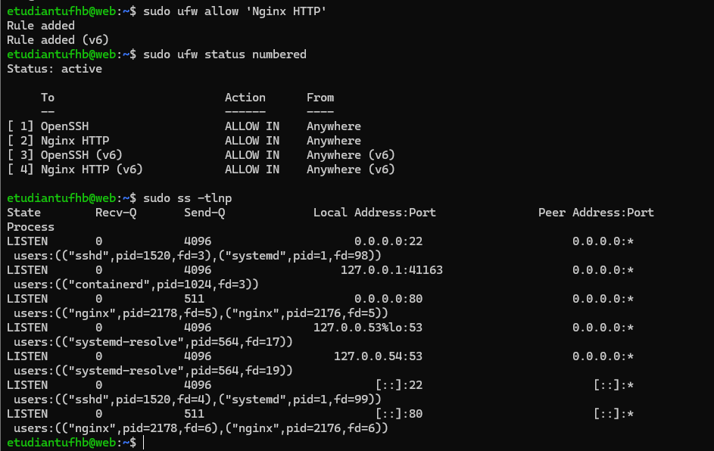
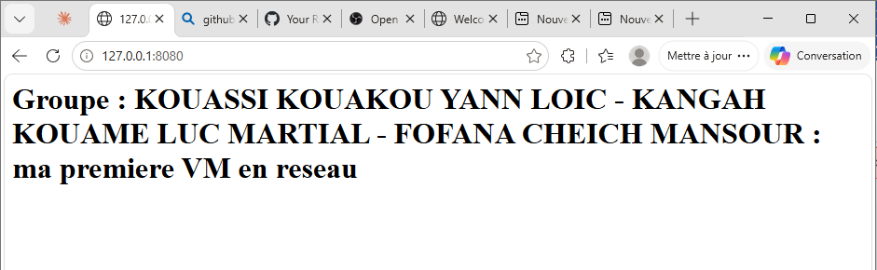
Port 80 ouvert : la page revient
PARTIE 3 · PARE-FEU
Le navigateur affiche de nouveau la page
Nginx écoute sur le port 80
0.0.0.0:80 (IPv4)
[::]:80 (IPv6)
sshd reste sur le port 22
ufw allow 'Nginx HTTP' puis ss -tlnp
Notes:
Nous ouvrons ensuite le port HTTP avec ufw allow Nginx HTTP. La liste des règles montre OpenSSH et Nginx HTTP, en IPv4 et en IPv6. La commande ss -tlnp confirme que Nginx écoute sur le port 80, sur toutes les interfaces : 0.0.0.0:80 et [::]:80. Le service SSH écoute sur le port 22. Le navigateur affiche de nouveau la page du groupe.

Slide 11
Ce que nous avons géré en IaaS
PARTIE 3 · LIEN AVEC LE COURS
Fourni par VirtualBox
Géré par nous
Matériel virtualisé : CPU, RAM, disque
Virtualisation
Stockage
Réseau NAT, passerelle, DNS
Système d’exploitation, identité du clone
Adresse IP fixe (netplan)
Pare-feu ufw
Serveur Nginx et la page web
ufw ≈ groupe de sécurité : mêmes règles de ports et refus par défaut, mais ufw vit dans la VM, alors que le groupe de sécurité est appliqué par le cloud.
Notes:
Faisons le lien avec le cours. Dans ce TP, nous sommes clients d’un service IaaS. VirtualBox a fourni le matériel virtualisé, le stockage et le réseau. Nous avons géré le système d’exploitation, l’adresse IP, le pare-feu, le serveur Nginx et la page web. Le pare-feu ufw joue le rôle d’un groupe de sécurité : mêmes règles de ports, même refus par défaut. La différence, c’est que ufw s’exécute dans la VM et peut être modifié de l’intérieur, alors qu’un groupe de sécurité est appliqué à l’extérieur de l’instance par le fournisseur.

Slide 12
Ce que voit la VM, ce que voit l’hôte
PARTIE 4 · MESURES
L’hôte réserve plus de mémoire que la VM n’en utilise : le cache disque compte.
Allocation dynamique : le disque de 25 Go n’occupe que ce qui est écrit.
Notes:
Partie 4 : mesurer. Vue de l’intérieur, web dispose de 956 mégaoctets de RAM et n’en utilise que 258. Sur l’hôte, les deux processus VirtualBox occupent environ 813 et 766 mégaoctets : plus que la mémoire réellement utilisée, car le cache disque reste alloué. Côté disque, chaque clone a une capacité de 25 gigaoctets, mais ne prend que 8 gigaoctets sur l’hôte : le format VDI est en allocation dynamique, il grossit au fur et à mesure des écritures.

Slide 13
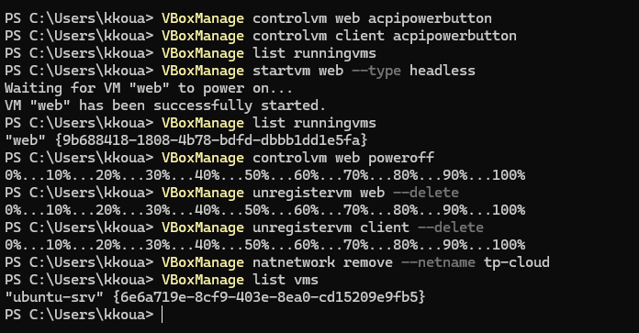
Nettoyage : seule ubuntu-srv reste
PARTIE 4 · NETTOYAGE
acpipowerbutton
Arrêt propre, comme le bouton d’alimentation.
poweroff
Coupure brutale, comme débrancher la prise.
VBoxManage list vms : ubuntu-srv uniquement
unregistervm --delete
ubuntu-srv est conservée : c’est l’image de base des prochains TP.
Suppression définitive de la VM et de son disque.
Notes:
Pour finir, le nettoyage. Nous arrêtons proprement les machines avec acpipowerbutton, nous démarrons web sans fenêtre avec le mode headless, comme une instance cloud, puis nous coupons brutalement avec poweroff. unregistervm avec l’option delete supprime la VM et son disque, définitivement : c’est l’équivalent de terminer une instance. Nous supprimons aussi le réseau tp-cloud. À la fin, la liste des machines ne contient plus que ubuntu-srv, que nous gardons comme image de base. Dans le cloud, une VM arrêtée n’est plus facturée pour le calcul, mais son disque et son adresse IP publique le sont encore.

Slide 14
Ce que ce TP nous a appris
1
2
3
Une image, un clone
Réseau privé et règles explicites
Mesurer pour comprendre
Une machine prête en moins d’une minute, à condition de la personnaliser.
Un service n’est joignable que par les ports que l’on ouvre.
Ce que voit la VM n’est pas ce que consomme l’hôte.
Merci de votre attention
Notes:
Pour conclure, ce TP nous a montré trois choses. Premièrement, une image et un clone suffisent pour avoir une machine en moins d’une minute, à condition de la personnaliser, comme nous l’avons vu avec l’adresse MAC. Deuxièmement, dans un réseau privé, un service n’est joignable que par les ports explicitement ouverts. Troisièmement, il faut mesurer : ce que voit la machine virtuelle n’est pas ce que consomme réellement l’hôte. Merci de votre attention.

